Slide 1
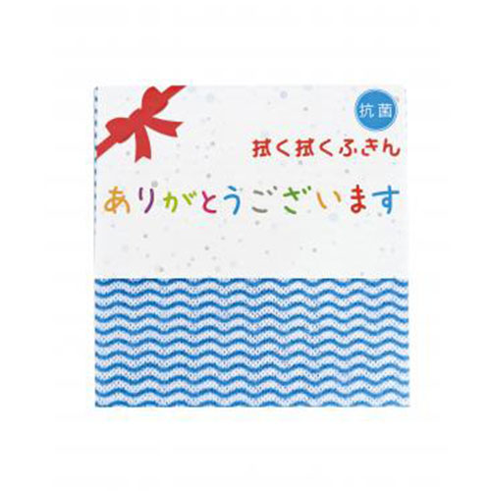
【提案書】
抗菌 拭き拭きふきん1枚入
特徴
あって困るものではないため、ご挨拶用などとしても人気の高い、抗菌タイプのふきんです。キッチンや水回りには必要不可欠な存在。イベント等でのノベルティグッズとしてもおすすめです。
商品写
納期
納期スペース
仕様
素材：レーヨン（抗菌剤配合）
サイズ：約30×30cm
重量：7.5g
包装：ポリ袋入り
お見積
お見積りスペース

